Slide 1
Smart Window
7조
백경환
이재민
한기찬
김지원
이수빈

Slide 2
CONTENTS
01
프로젝트 배경
02
Framework
03
시연 영상
04
활용방안
05
문제점 및 해결

Slide 3
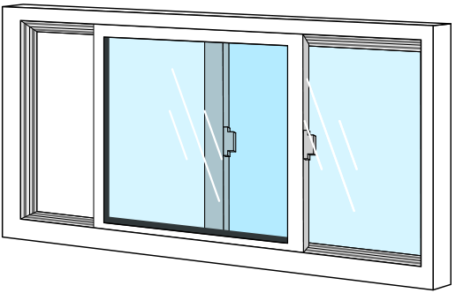
프로젝트 배경

Slide 4
프로젝트 배경
프로젝트 배경
SAFE
창문 개폐 확인 장치
부
집 밖에서도 창문의 현 상황 확인 가능
주
SMART
자동 창문개폐장치
내외부 상황을 클라이언트가 판단하여 창문의 개폐 결정
적절한 환기 타이밍 알림 발송

Slide 5
Framework
Framework
AWS
IoT Device

Slide 6
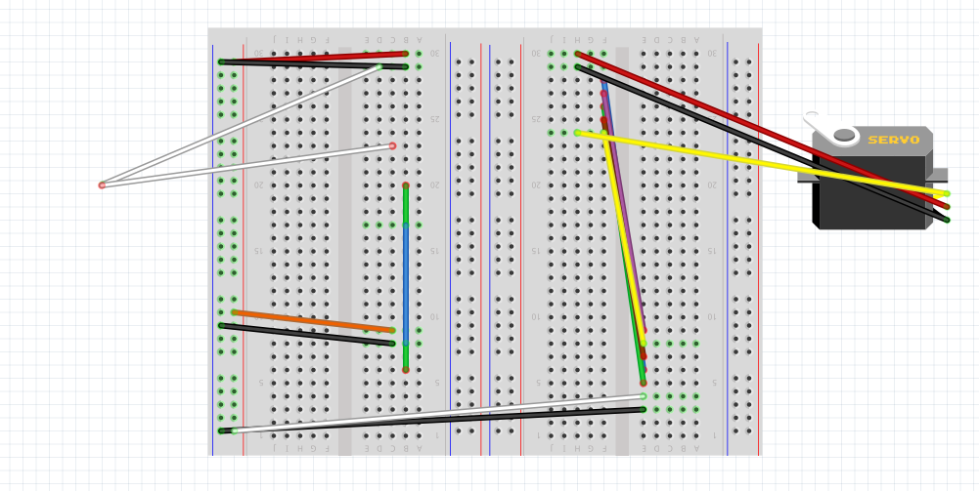
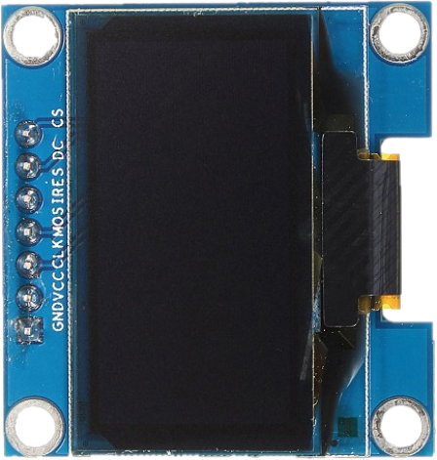
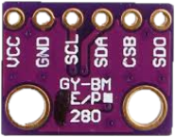
Framework
Framework
Framework
HW

Slide 7
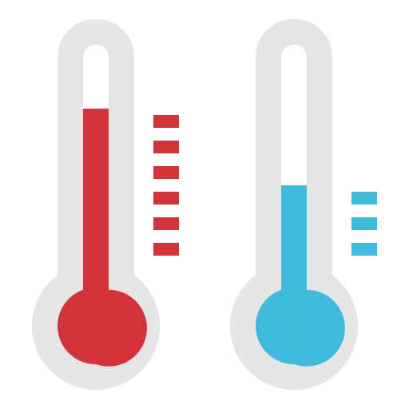
Framework
Framewrk
Framework
Framework
APP
현재 위치 설정
정보 확인
상태 조작

Slide 8
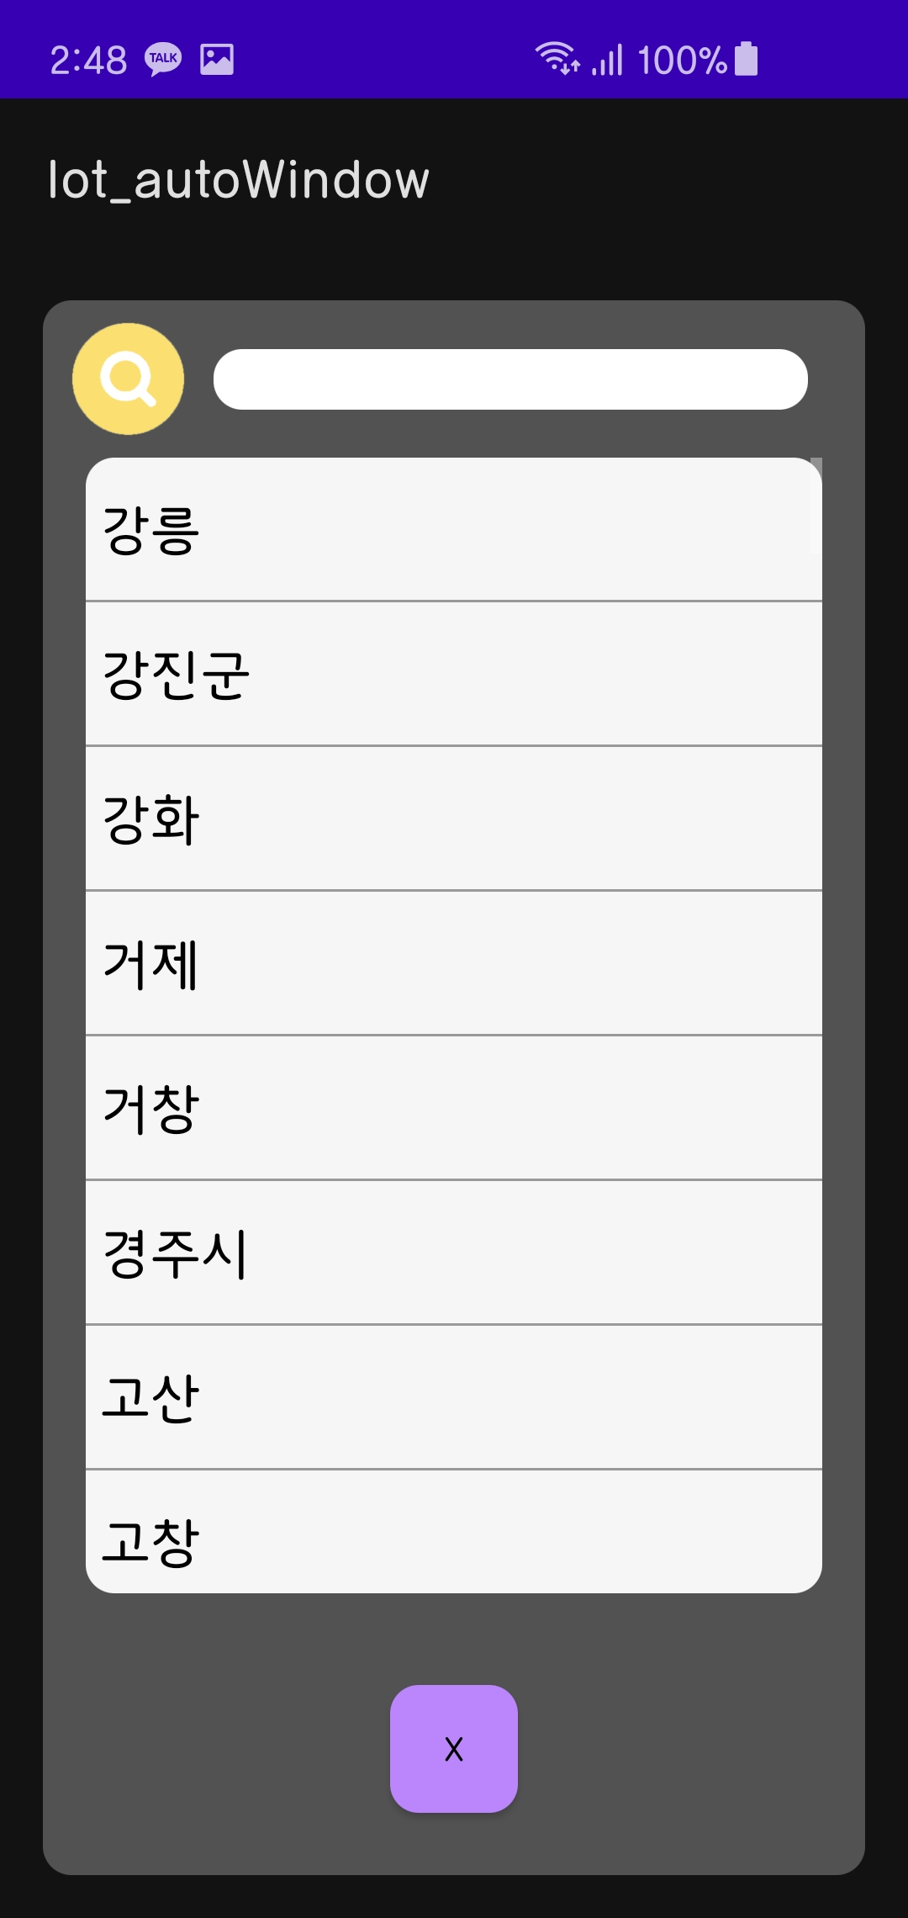
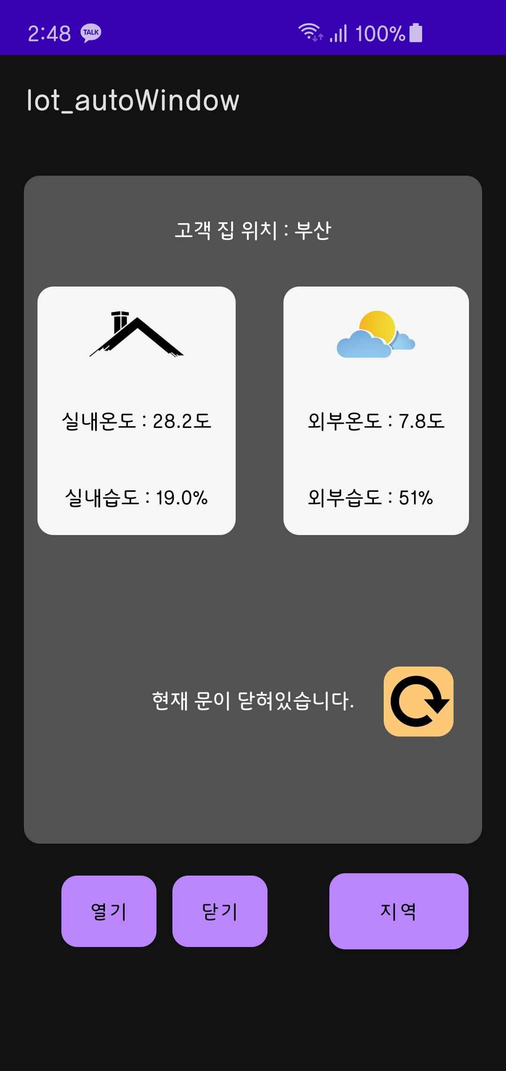
Use case
Use case
Use Case
사용자 주거지 위치 설정
외부 온도 습도 표시
실내 온도 습도 표시
창문의 개폐상태 표시

Slide 9
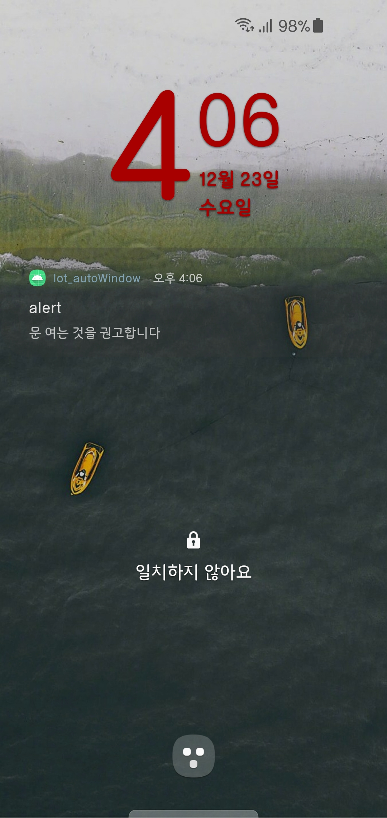
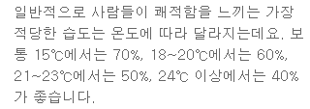
Use case
Use case
Use Case
실내 – 부적절한 온도 OR 습도
외부 – 적정온도, 적정습도
Rule1: if 15도<실내온도<24도 and 40%<실내습도<70% then 알림x
Rule2: if 15도<외부온도<24도 and 40%<실내습도<70% then 알림o
우선순위 : Rule1>Rule2
문 여는 것을 권고하는 알람 발송
실내 – 적정온도, 적정습도

Slide 10
시연 영상
시연 영상
시연영상

Slide 11
시연 영상
시연 영상
시연영상

Slide 12
시연 영상
시연 영상
시연영상

Slide 13
Q&A

Slide 14
THANK YOU

